Slide 1
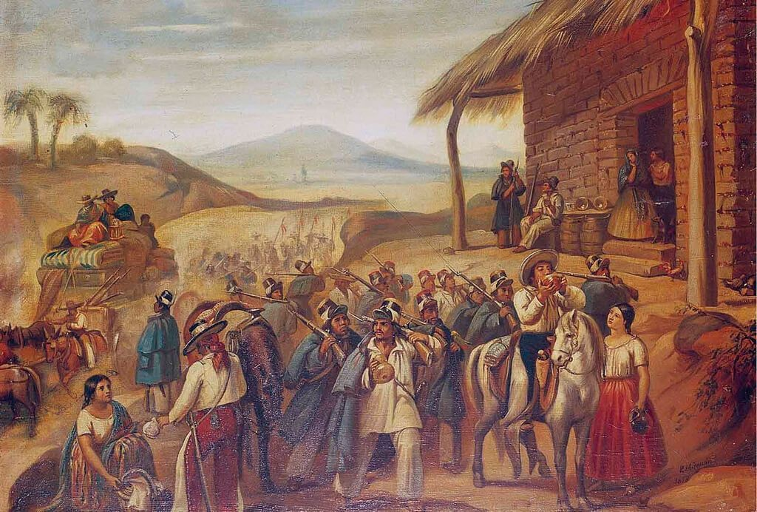

“HISTORIA II”
Profesor: Sergio Armando Velarde Cortez.
Segundo grado
Tema: Rumbo a la construcción de un Estado.
FECHA: 24/11/2025

Slide 2
Rumbo a la construcción de un Estado.

Slide 3
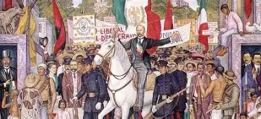
Rumbo a la construcción de un Estado
El México recién independizado se caracterizó por tener un sistema político cambiante. A la caída del imperio de Agustín Iturbide, en 1823, los políticos mexicanos reconocieron al régimen republicano como al sistema a seguir; se plantearon dos visiones de República: una federalista, que defendía la soberanía entre entidades, y otra centralista, que buscaba un Poder Ejecutivo fuerte que mantuviera el control de todo el territorio.

Slide 4
FEDERALISMO | CENTRALISMO
Republica democrática; el presidente es el representante del Poder Ejecutivo y es elegido mediante el voto. | El presidente es la autoridad suprema que designa e impone a los gobernantes de los estados que conforman la Republica.
División territorial del país en estados soberanos con leyes y autoridades propias, pero que, mediante un acuerdo, también siguen las leyes constitucionales. | No hay división de poderes. La milicia y la iglesia son las instituciones que respaldan el Poder Central del Estado, con la finalidad de perpetuar la estructura político-administrativa heredada del Virreinato.
El poder se divide en Ejecutivo, Legislativo y Judicial. | El poder lo ejerce, sobre todo, el presidente, desde la capital del país.

Slide 5
FEDERALISMO | CENTRALISMO
Defensa de los derechos del hombre y del ciudadano. | Defensa de los fueros eclesiásticos y militares.
Basado en el modelo de Estados Unidos de Norteamérica. | Basado en la tradición del Virreinato.
Sus representantes pertenecían a la logia Yorkina. | Sus defensores pertenecían a la logia escocesa.
Los representantes son pequeños propietarios, profesionistas, intelectuales, comerciantes y burócratas. | Los representantes están vinculados al ejercito y a la iglesia.

